Slide 1
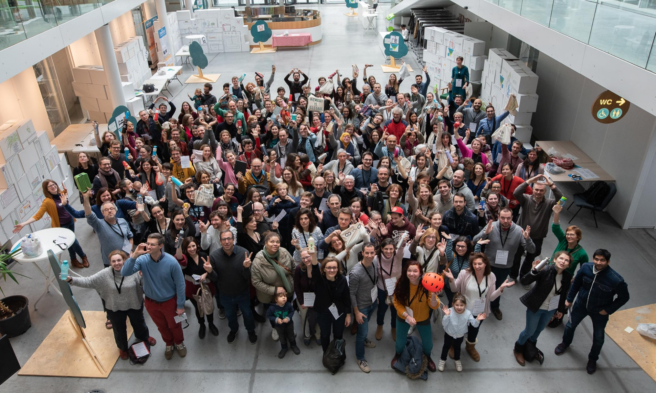
Challenge Zéro Déchet
Résultats – édition 2021

Slide 2
Qui sont les participants ?
222 pré-inscriptions
154 ménages sélectionnés ➔ 366 personnes concernées

Slide 3
Activités pendant le Challenge
Durée : 01/03/2021 au 30/11/2021
8 défis envoyés
3 rencontres: au début, à mi-parcours et en clôture et
45 ateliers (dont 24 ateliers en ligne)- 461 participations aux ateliers, 10 personnes en moyenne/activité
Pesée au début et en fin de challenge
 | Mars 2021 | Novembre 2021
Nbre de pesées | 154 | 62
Total pesées OM-PMC-PC(kg) * | 2282,47 | 733,31
Nbre pers concernées | 366 | 160
* OM = Ordures ménagères = sac blanc - PMC = emballages plastiques, emballages métalliques et cartons à boissons = sac bleu - PC = papiers et cartons = sac jaune

Slide 4
Impact sur les déchets résiduels (sac blanc)
Kg/pers.an | Début challenge 2021 | Fin challenge 2021 | Moyenne bruxelloise | Fin challenge 2020
Poids moyen des sacs blancs | 48,19 | 35 | 175 | 43
Réduction Moyenne: - 27% (sac blanc) en 9 mois
5 X moins que le niveau moyen des bruxellois
Sur les 62 répondants :
66% (41) ont réduit leur quantité de déchets
19% (12) ont réduit leurs déchets de plus de 50%
34% (21) ont produit plus de déchets
Mais ¾ d’entre eux restent en – dessous des 35 kg/hab/an
Causes : désencombrement, adoption d’un chat, arrivée d’un bébé, test « langes lavables » non concluant, colocation, etc. et quantités de déchets extrêmement basses en début de Challenge.

Slide 5
Profils d’évolution pour les déchets résiduels
PIC ?!
Notes:
Analysons plus en profondeur les 3 grandes augmentations:
Pic n°1: +967%
- Production de déchets au mois de mars inférieure à la moyenne des challengers pour les déchet résiduels: 3 kg/pers.an
- Production après le challenge est de 32 kg/pers.an soit toujours inférieure à la moyenne du challenge (35 kg/pers.an )
- MAIS arrivée d’un bébé en septembre -> utilisation de langes jetables en attente de langes lavables
Pic n°2: +846%
- Production de déchets au mois de mars inférieure à la moyenne des challengers pour les déchet résiduels: 16,8 kg/pers.an
- Absence durant 18 jours au mois de novembre -> règle de 3 appliquée afin de déterminer la quantité de déchets par an et par habitant soit 159kg/pers.an MAIS cela ne reflète pas la réalité de ce ménage -> donnée non relevante.
- Situation du ménage a changé: déménagement, désencombrement, etc. entre mars et novembre
Pic n°3: +757%
- Production de déchets au mois de mars largement inférieure à la moyenne des challengers pour les déchet résiduels: 0,84 kg/pers.an
- Production après le challenge est de 7,2 kg/pers.an soit encore relativement inférieure à la moyenne du challenge (35 kg/pers.an )
3 cas exceptionnels
Familles qui enregistraient des quantités de déchets extrêmement basses = « hors normes » en début de challenge: production de déchets résiduels en mars inférieure à la moyenne des challengers en fin de challenge
Malgré leur augmentation 75% des ménages concernés gardent une production de déchets résiduels inférieures à 35kg/hab.an
Changement de situation du ménage: déménagement, l’arrivée d’un bébé, retour au langes jetables après un test « langes lavables » non concluant désencombrement, tri, adoption d’un chat,, etc
Si ces 3 pics sont retirés des calculs comme données non relevantes la réduction générale pour les sacs blancs est toujours de 27%

Slide 6
Les fortes augmentations
Pic n°1: +967%
Production de déchets au mois de mars inférieure à la moyenne des challengers pour les déchet résiduels: 3 kg/pers.an
Production après le challenge est de 32 kg/pers.an soit toujours inférieure à la moyenne du challenge (35 kg/pers.an )
MAIS arrivée d’un bébé en septembre -> utilisation de langes jetables en attente de langes lavables
Pic n°2: +846%
Production de déchets au mois de mars inférieure à la moyenne des challengers pour les déchet résiduels: 16,8 kg/pers.an
Absence durant 18 jours au mois de novembre -> règle de 3 appliquée afin de déterminer la quantité de déchets par an et par habitant soit 159kg/pers.an MAIS cela ne reflète pas la réalité de ce ménage -> donnée non relevante.
Situation du ménage a changé: déménagement, désencombrement, etc. entre mars et novembre
Pic n°3: +757%
Production de déchets au mois de mars largement inférieure à la moyenne des challengers pour les déchets résiduels: 0,84 kg/pers.an
Production après le challenge est de 7,2 kg/pers.an soit encore relativement inférieure à la moyenne du challenge (35 kg/pers.an )

Slide 7
Impact sur les déchets d’emballages (sac bleu)
 | Début de challenge 2021 (154 familles - 366 personnes) | Fin de challenge 2021 (62 familles – 160 personnes) | Moyenne bruxelloise (2021) | Fin de challenge 2020
Poids moyen des sacs bleus | 14 Kg/pers.an | 12 Kg/pers.an | 16,5 Kg/pers.an | / Kg/pers.an
Réduction moyenne : - 14% (sac bleu) en 9 mois
Quand on fait du ZD on diminue aussi ses sacs PMC !
Et ce malgré l’introduction du nouveau sac bleu en janvier 2021

Slide 8
Impact sur les déchets papier/carton (sac jaune)
 | Début de challenge 2021 (209 personnes) | Fin de challenge 2021 (77 personnes) | Moyenne bruxelloise (lissée 2017-2018-2019) | Fin de challenge 2020
Poids moyen des sacs jaunes | 22 Kg/pers.an | 16 Kg/pers.an | 23,26 Kg/pers.an | / Kg/pers.an
Réduction moyenne : - 28% (sac jaune) en 9 mois
Notes:
La pesée des sacs jaunes était optionnelle!

Slide 9
Conclusions
Malgré les difficultés liées au COVID, les participants au Challenge ZD 2021 ont réussi à réduire de 27% leurs déchets résiduels en 9 mois.
Ils sont passés de 48kg/pers.an à 35kg/pers.an
Ceci est d’autant plus impressionnant que les participants au Challenge 2021 partaient déjà en-deçà de la moyenne bruxelloise de 175 kg/hab.an.
Avec leurs 35kg/pers.an, les participants au Challenge sont à peine à 20% du niveau moyen des bruxellois !
Il y a une véritable marge de réduction de déchets!

Slide 10
Les gestes pratiqués
Nous avons mesuré les habitudes des participants au Challenge 2021 en début et fin de challenge à l’aide du questionnaire utilisés dans le sondage réalisé par SONECOM auprès des ménages bruxellois en 2019.
Pour 31 gestes considérés comme zéro déchet, les participants sont invités à répondre : C’est un geste que j’accomplis:
toujours ; ça en vaut vraiment la peine
parfois ; ça en vaut la peine
parfois ; mais je ne suis pas sûr-e que ça en vaut la peine
jamais; mais ça en vaut la peine
jamais; ça n’en vaut pas la peine
Je ne suis pas concerné
Challenge 2021 | févr-21 | nov-21 | Le bruxellois moyen (2019)
Nombre de répondants | 222 | 57 | 651
Médiane du nombre de gestes qui déclarés toujours pratiqués, cela en vaut la peine | 10 | 14 | 7
Médiane du nombre de gestes qui déclarés "toujours" ou "parfois" pratiqués, cela en vaut la peine | 21 | 24
Deux fois plus de gestes pratiqués de manière systématique par rapport à la moyenne bruxelloise !

Slide 11
Gestes ZD ancrés
Gestes pratiqués « toujours »
Au début du Challenge
En fin de Challenge
Par le bruxellois moyen (Sonecom 2019)
Pour
l’entretien de le maison
L’eau du robinet
Pour les courses
Pour les repas
Boire l’eau du robinet
Sac réutilisable pour achats dans les grandes surfaces
Faire préparations maison comme vinaigrettes, soupes, sauces, houmous, crêpes…
Nettoyer avec du matériel réutilisable (torchon, chiffons… au lieu de lingettes)
Contre le gaspillage alimentaire
Sac réutilisable pour achats dans les petits commerces
Ranger une fois par semaine le frigo
Utiliser une gourde, mugs pour emporter boissons
Se limiter à 1 ou 2 produits différents pour l’entretien de ma maison
Cuisiner en tenant compte de ce qui est encore à la maison et des restes à consommer
Avoir sac à vrac sur soi en permanence
Emporter repas de midi dans des boîtes à tartine, sacs en tissus…
Pour les fêtes
Acheter en VRAC les produits secs
Pour les fêtes, remplacer objets en plastique jetables par des alternatives réutilisables
Alternatives ZD pour le café (éviter dosettes jetables)
Faire liste avant d’aller faire les courses

Slide 13
Quels comportements Zéro Déchet chez les participants au Challenge 2021?
Boire de l’eau du robinet (>90% des participants au Challenge)
Nettoyer avec du matériel réutilisable (>85%)
Utiliser une gourde (>90%)
Do-It-Yourself pour des petites préparations alimentaires (>90%)
Avoir un sac à vrac lors des courses ( > 75%)
Acheter en vrac les produits secs (>65%)
Par rapport aux gestes acquis au niveau de la population bruxelloise, certains gestes ancrés dans les habitudes des Challengers sont bien différents : ils boivent de l'eau du robinet à la maison et utilisent des gourdes et des contenants réutilisables pour transporter leurs boissons et leurs repas de midi (lunch)
Si on considère les Challengers comme des précurseurs en matière de ZD, ces gestes pourraient être vus comme les premiers pas vers le Zéro Déchet

Slide 14
Pour les courses…
Plus de 85 % des challengers s’organisent pour faire leurs courses. Ils rangent une fois par semaine le frigo pour éviter d’oublier des aliments. Ils font une liste de course. Ils s’organisent pour avoir un sac à vrac sur eux en permanence. Ils utilisent un sac ou contenant réutilisable pour emporter leurs achats dans les petits commerces ou les grandes surfaces.
Ils achètent en VRAC: 90 % achètent des produits secs (pâtes, riz, céréales, farine, etc.), plus de 70 % achètent en VRAC les produits «à la découpe» (charcuterie, laiterie, etc. ) et utilisent un sac réutilisable pour acheter du pain.

Slide 15
Pour les courses…

Slide 16
Pour les courses…

Slide 17
Pour les repas… à la maison ou en dehors
Plus de 95 % des challengers boivent de l’eau du robinet et cuisinent les repas en tenant compte de ce qui est encore disponible à la maison et des restes à consommer.
Ils cuisinent différemment et, plus que le bruxellois moyen, ils préparent beaucoup eux-mêmes. En effet, plus de 95 % font des préparations maison telles que : vinaigrettes, soupes, sauces, houmous, crêpes, Plus de 60 % d’entre eux font également des préparations maison telles que : biscuits, yaourts, pains, etc. Ils sont même 60 % à tenter d’éviter le gaspillage alimentaire en cuisinant également les fanes de légumes, la peau des fruits, en transformant les fruits trop mûrs en smoothies ou confitures et les légumes défraîchis en soupes.
Pour les repas de midi (lunch), ils sont plus de 80 % à utiliser des contenants réutilisables (boîtes à tartine, sacs en tissus, boîtes à biscuits). Ils sont même 100 % à utiliser une gourde (bouteilles isothermes, mugs,...) pour les boissons.

Slide 18
Pour les repas… à la maison

Slide 19
Pour les repas… en dehors

Slide 20
Pour l’entretien de la maison…
Pour l’entretien de la maison, 100 % d’entre eux nettoient avec du matériel réutilisable (torchon, chiffons… au lieu de lingettes). Ils sont plus de 80 % à se limiter à 1 ou 2 produits différents pour l’entretien de leur maison. Et plus de 60 % fabriquent certains produits d’entretien maison (lessive, ..). Quand, ils en achètent, ils sont plus de 60 % à acheter les produits d’entretien en vrac.
Par contre, ils sont 40 % à fabriquer certains produits cosmétiques (dentifrice, savon, …)
Dans leur lutte anti gaspillage, ils sont presque 90 % à se désabonner ou se désinscrire des publications qu’ils ne lisent plus/pas.
Plus de 60% des challengers fabriquent certains produits d’entretien mais ce n’est pas un must.

Slide 21
Notes:
Même si plus de 60% des challengers fabriques certains produits d’entretien on se rend compte que ce n’est pas la norme. Il faut casser l’idée que si je fais du ZD je dois tous faire moi-même. Je peux faire du ZD en achetant en vrac par exemple.

Slide 22
Du réutilisable à tous les étages…
Ils remplacent les objets jetables par des alternatives réutilisables.
C’est le cas lors de fêtes où plus de 90 % remplacent les objets en plastique jetables par des alternatives réutilisables (gobelets, assiettes, couverts, pailles , etc.). Ils sont presque 70 % à emballer leurs cadeaux avec des tissus réutilisables (furoshiki).
Plus de 80 % font également la chasse aux objets jetables à usages uniques de type essuie-tout, mouchoirs, serviettes en papier par des alternatives en tissu.
Dans la cuisine, plus de 60 % évitent les dosettes jetables de café en utilisant un percolateur avec un filtre permanent, dans une cafetière italienne ou à piston et plus de 45 % utilisent un emballage réutilisable en tissu imbibé de cire d'abeilles (bees wraps).

Slide 25
Pour les équipements et les vêtements
Environ, 60 % d’entre eux privilégient les appareils manuels. Ils évitent les appareils électriques ou nécessitant des piles ; y compris lorsqu’ils achètent des jouets.
Plus de 75% d’entre eux achètent des vêtements en seconde main mais bien que largement perçu comme « en valant la peine », deux tiers des répondants ne le font que « parfois ». Lever les derniers freins pour généraliser cette pratique est un enjeu à relever pour le Zéro Déchet.

Slide 27
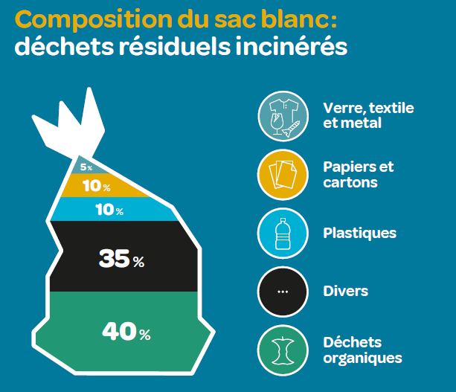
Quid des déchets organiques?
Les déchets organiques représentent une grosse part de la poubelle.
Analyse de la composition des ordures ménagères brutes et des déchets organiques collectés sélectivement à Bruxelles

Slide 28
Tri des déchets de cuisine
Presque tous les Challengers valorisent l’ensemble de leurs déchets. Le sac blanc est quasiment abandonné pour les déchets de cuisine. Ils pratiquent le compostage (47% à domicile, bokashi ou compost de quartier). ou ont recours à la collecte sélective (46% sac orange).

Slide 29
Tri des déchets de jardin
Tous les Challengers qui ont un jardin valorisent l’ensemble de leurs déchets de jardin. Le sac blanc est abandonné. Ils pratiquent plus le compostage à domicile. L’apport au parc à conteneurs reste minoritaire.

